Slide 1

SAE 303
Concevoir des visualisations de données pour le web
CM#1 S3

Slide 2
Danielo JEAN-LOUIS

Slide 3
Datavisualisation - Objectifs
Transmettre des données complexes via des graphiques, images et légendes
  Permet de prendre une décision rapide
Appelé également "dataviz" ou "visualisation de données"
Source(s) :
https://fr.venngage.com/blog/qu-est-ce-qu-une-infographie/
Notes:
- On retrouve Apple, Netflix ou encore Microsoft au W3C. Netflix va notamment contribuer à une technologie (https://www.w3.org/TR/media-source/) utilisée dans l’épisode Bandersnatch de Black Mirror
- Le W3C définit également les standards du javascript ou du CSS
- Face à la lenteur du W3C, Apple (Safari), Mozilla (Firefox) et Opera (Opera) forment le WHATWG (Web Hypertext Application Technology Working Group). L’idée étant de définir ensemble les standards du web.
-

Slide 4
Datavisualisation - Objectifs
Les gens lisent moins, il leur faut une accroche, une synthèse d'informations
Une infographie est un assemblage de dataviz, chiffres et illustrations
  Peut créer une histoire (storytelling)
Source(s) :
https://fr.venngage.com/blog/qu-est-ce-qu-une-infographie/
Notes:
- On retrouve Apple, Netflix ou encore Microsoft au W3C. Netflix va notamment contribuer à une technologie (https://www.w3.org/TR/media-source/) utilisée dans l’épisode Bandersnatch de Black Mirror
- Le W3C définit également les standards du javascript ou du CSS
- Face à la lenteur du W3C, Apple (Safari), Mozilla (Firefox) et Opera (Opera) forment le WHATWG (Web Hypertext Application Technology Working Group). L’idée étant de définir ensemble les standards du web.
-

Slide 5
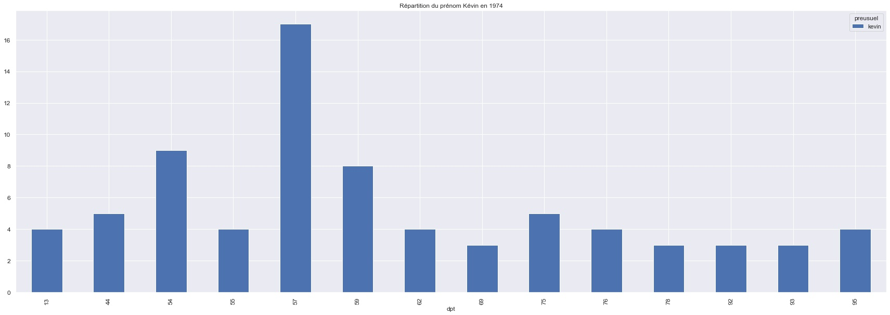
Datavisualisation - Objectifs
Datavisualisation (graphique + légendes)
Notes:
- On retrouve Apple, Netflix ou encore Microsoft au W3C. Netflix va notamment contribuer à une technologie (https://www.w3.org/TR/media-source/) utilisée dans l’épisode Bandersnatch de Black Mirror
- Le W3C définit également les standards du javascript ou du CSS
- Face à la lenteur du W3C, Apple (Safari), Mozilla (Firefox) et Opera (Opera) forment le WHATWG (Web Hypertext Application Technology Working Group). L’idée étant de définir ensemble les standards du web.
-

Slide 6
Une data-viz peut également prendre la forme d'une vidéo (motion design) ou un outil interactif (programmation).
Notes:
- On retrouve Apple, Netflix ou encore Microsoft au W3C. Netflix va notamment contribuer à une technologie (https://www.w3.org/TR/media-source/) utilisée dans l’épisode Bandersnatch de Black Mirror
- Le W3C définit également les standards du javascript ou du CSS
- Face à la lenteur du W3C, Apple (Safari), Mozilla (Firefox) et Opera (Opera) forment le WHATWG (Web Hypertext Application Technology Working Group). L’idée étant de définir ensemble les standards du web.
-

Slide 7
Datavisualisation - Règles
Présence de titre, légendes et repères
Utilisation du bon graphique pour les bonnes données
Mettre le contexte (si besoin)
Utiliser des couleurs contrastées
...
Notes:
- On retrouve Apple, Netflix ou encore Microsoft au W3C. Netflix va notamment contribuer à une technologie (https://www.w3.org/TR/media-source/) utilisée dans l’épisode Bandersnatch de Black Mirror
- Le W3C définit également les standards du javascript ou du CSS
- Face à la lenteur du W3C, Apple (Safari), Mozilla (Firefox) et Opera (Opera) forment le WHATWG (Web Hypertext Application Technology Working Group). L’idée étant de définir ensemble les standards du web.
-

Slide 8
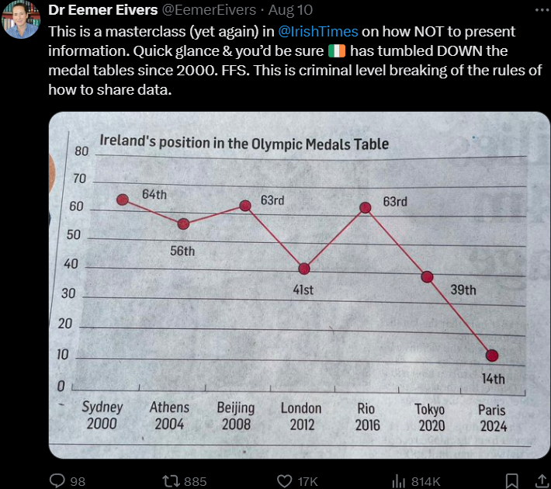
Datavisualisation - Règles
Exemple de ce qui ne faut pas faire. Ici est utilisé une courbe décroissante alors que le nombre utilisé croit.
Notes:
- On retrouve Apple, Netflix ou encore Microsoft au W3C. Netflix va notamment contribuer à une technologie (https://www.w3.org/TR/media-source/) utilisée dans l’épisode Bandersnatch de Black Mirror
- Le W3C définit également les standards du javascript ou du CSS
- Face à la lenteur du W3C, Apple (Safari), Mozilla (Firefox) et Opera (Opera) forment le WHATWG (Web Hypertext Application Technology Working Group). L’idée étant de définir ensemble les standards du web.
-

Slide 9
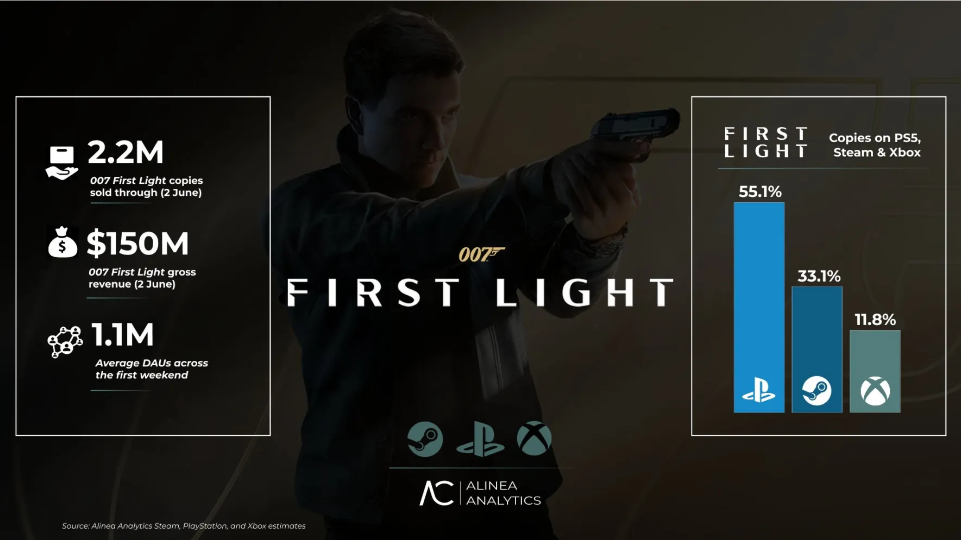
Datavisualisation - Règles
Quel est le problème de ce graphique ?
Notes:
- On retrouve Apple, Netflix ou encore Microsoft au W3C. Netflix va notamment contribuer à une technologie (https://www.w3.org/TR/media-source/) utilisée dans l’épisode Bandersnatch de Black Mirror
- Le W3C définit également les standards du javascript ou du CSS
- Face à la lenteur du W3C, Apple (Safari), Mozilla (Firefox) et Opera (Opera) forment le WHATWG (Web Hypertext Application Technology Working Group). L’idée étant de définir ensemble les standards du web.
-

Slide 10
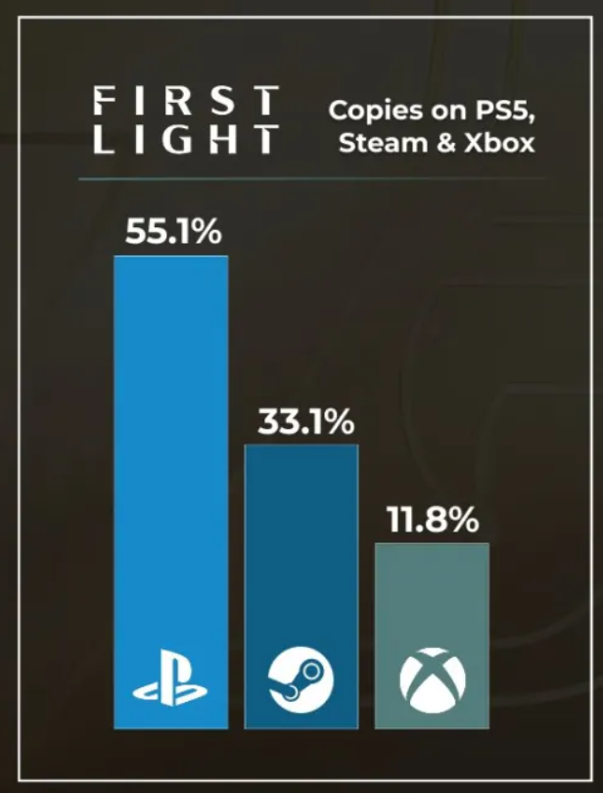
Datavisualisation - Règles
Il y a un problème de proportions. La barre de 11 % devrait être trois fois plus petite que celle de 33 % et cinq fois plus petite que celle de 55 %.
Une erreur très commune malheureusement.
Notes:
- On retrouve Apple, Netflix ou encore Microsoft au W3C. Netflix va notamment contribuer à une technologie (https://www.w3.org/TR/media-source/) utilisée dans l’épisode Bandersnatch de Black Mirror
- Le W3C définit également les standards du javascript ou du CSS
- Face à la lenteur du W3C, Apple (Safari), Mozilla (Firefox) et Opera (Opera) forment le WHATWG (Web Hypertext Application Technology Working Group). L’idée étant de définir ensemble les standards du web.
-

Slide 11
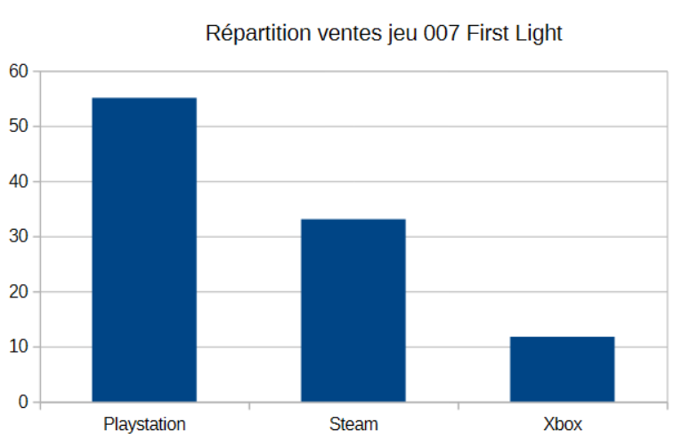
Datavisualisation - Règles
Le graphique corrigé
Notes:
- On retrouve Apple, Netflix ou encore Microsoft au W3C. Netflix va notamment contribuer à une technologie (https://www.w3.org/TR/media-source/) utilisée dans l’épisode Bandersnatch de Black Mirror
- Le W3C définit également les standards du javascript ou du CSS
- Face à la lenteur du W3C, Apple (Safari), Mozilla (Firefox) et Opera (Opera) forment le WHATWG (Web Hypertext Application Technology Working Group). L’idée étant de définir ensemble les standards du web.
-

Slide 12
Erreurs à ne pas commettre
Utilisation d’un jeu données limité
Croisement entre données non comparables
Échelle de graphique non correcte
Utilisation de moyennes au lieu de médianes
  Dépendamment du jeu de données
...
Source(s) :
https://libguides.csun.edu/data/doubt - anglais
https://quoidansmonassiette.fr/tromper-avec-graphiques-representations-visuelles-pour-manipuler-opinion-publique-guide/
Notes:
- On retrouve Apple, Netflix ou encore Microsoft au W3C. Netflix va notamment contribuer à une technologie (https://www.w3.org/TR/media-source/) utilisée dans l’épisode Bandersnatch de Black Mirror
- Le W3C définit également les standards du javascript ou du CSS
- Face à la lenteur du W3C, Apple (Safari), Mozilla (Firefox) et Opera (Opera) forment le WHATWG (Web Hypertext Application Technology Working Group). L’idée étant de définir ensemble les standards du web.
-

Slide 13
Infographie
A ne pas confondre avec la datavisualisation
Ensemble de dataviz, illustrations et autres textes
Sert à décrire un processus en le simplifiant
Source(s) :
https://fr.venngage.com/blog/qu-est-ce-qu-une-infographie/
Notes:
- On retrouve Apple, Netflix ou encore Microsoft au W3C. Netflix va notamment contribuer à une technologie (https://www.w3.org/TR/media-source/) utilisée dans l’épisode Bandersnatch de Black Mirror
- Le W3C définit également les standards du javascript ou du CSS
- Face à la lenteur du W3C, Apple (Safari), Mozilla (Firefox) et Opera (Opera) forment le WHATWG (Web Hypertext Application Technology Working Group). L’idée étant de définir ensemble les standards du web.
-

Slide 14
Infographie
Peut raconter une histoire (story-telling)
  Peut prendre un parti
Affiche ses sources
Source(s) :
https://fr.venngage.com/blog/qu-est-ce-qu-une-infographie/
Notes:
- On retrouve Apple, Netflix ou encore Microsoft au W3C. Netflix va notamment contribuer à une technologie (https://www.w3.org/TR/media-source/) utilisée dans l’épisode Bandersnatch de Black Mirror
- Le W3C définit également les standards du javascript ou du CSS
- Face à la lenteur du W3C, Apple (Safari), Mozilla (Firefox) et Opera (Opera) forment le WHATWG (Web Hypertext Application Technology Working Group). L’idée étant de définir ensemble les standards du web.
-

Slide 15


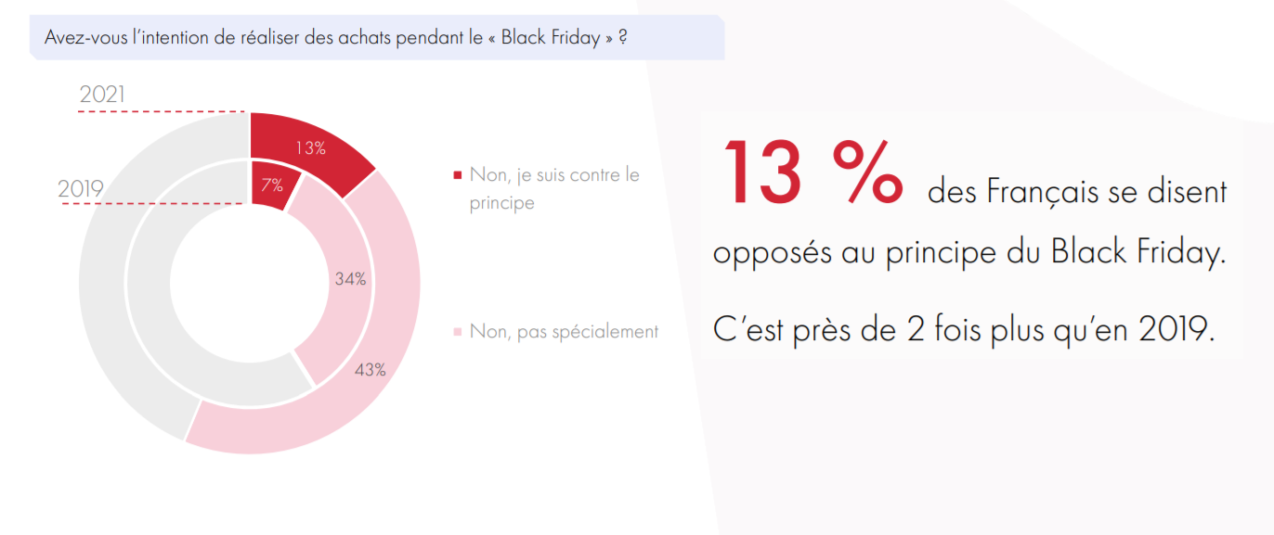
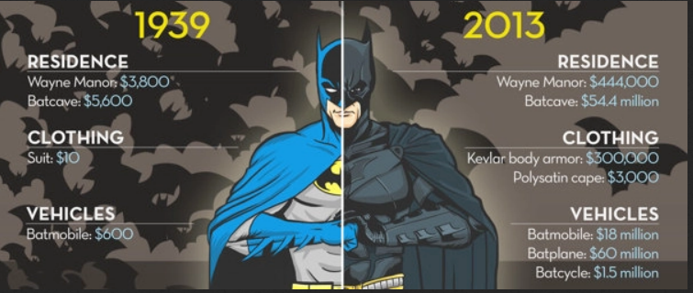
Infographie - Exemples
Notes:
- On retrouve Apple, Netflix ou encore Microsoft au W3C. Netflix va notamment contribuer à une technologie (https://www.w3.org/TR/media-source/) utilisée dans l’épisode Bandersnatch de Black Mirror
- Le W3C définit également les standards du javascript ou du CSS
- Face à la lenteur du W3C, Apple (Safari), Mozilla (Firefox) et Opera (Opera) forment le WHATWG (Web Hypertext Application Technology Working Group). L’idée étant de définir ensemble les standards du web.
-

Slide 16
Edward R. Tufte, Professeur de statistiques à l’université de Yale
Un excellent graphique est celui qui donne au spectateur le plus grand nombre d'idées avec le moins d'encre possible, dans le plus petit espace.
Graphical excellence is that which gives to the viewer the greatest number of ideas in the shortest time with the least ink in the smallest space.
Notes:
- On retrouve Apple, Netflix ou encore Microsoft au W3C. Netflix va notamment contribuer à une technologie (https://www.w3.org/TR/media-source/) utilisée dans l’épisode Bandersnatch de Black Mirror
- Le W3C définit également les standards du javascript ou du CSS
- Face à la lenteur du W3C, Apple (Safari), Mozilla (Firefox) et Opera (Opera) forment le WHATWG (Web Hypertext Application Technology Working Group). L’idée étant de définir ensemble les standards du web.
-

Slide 17
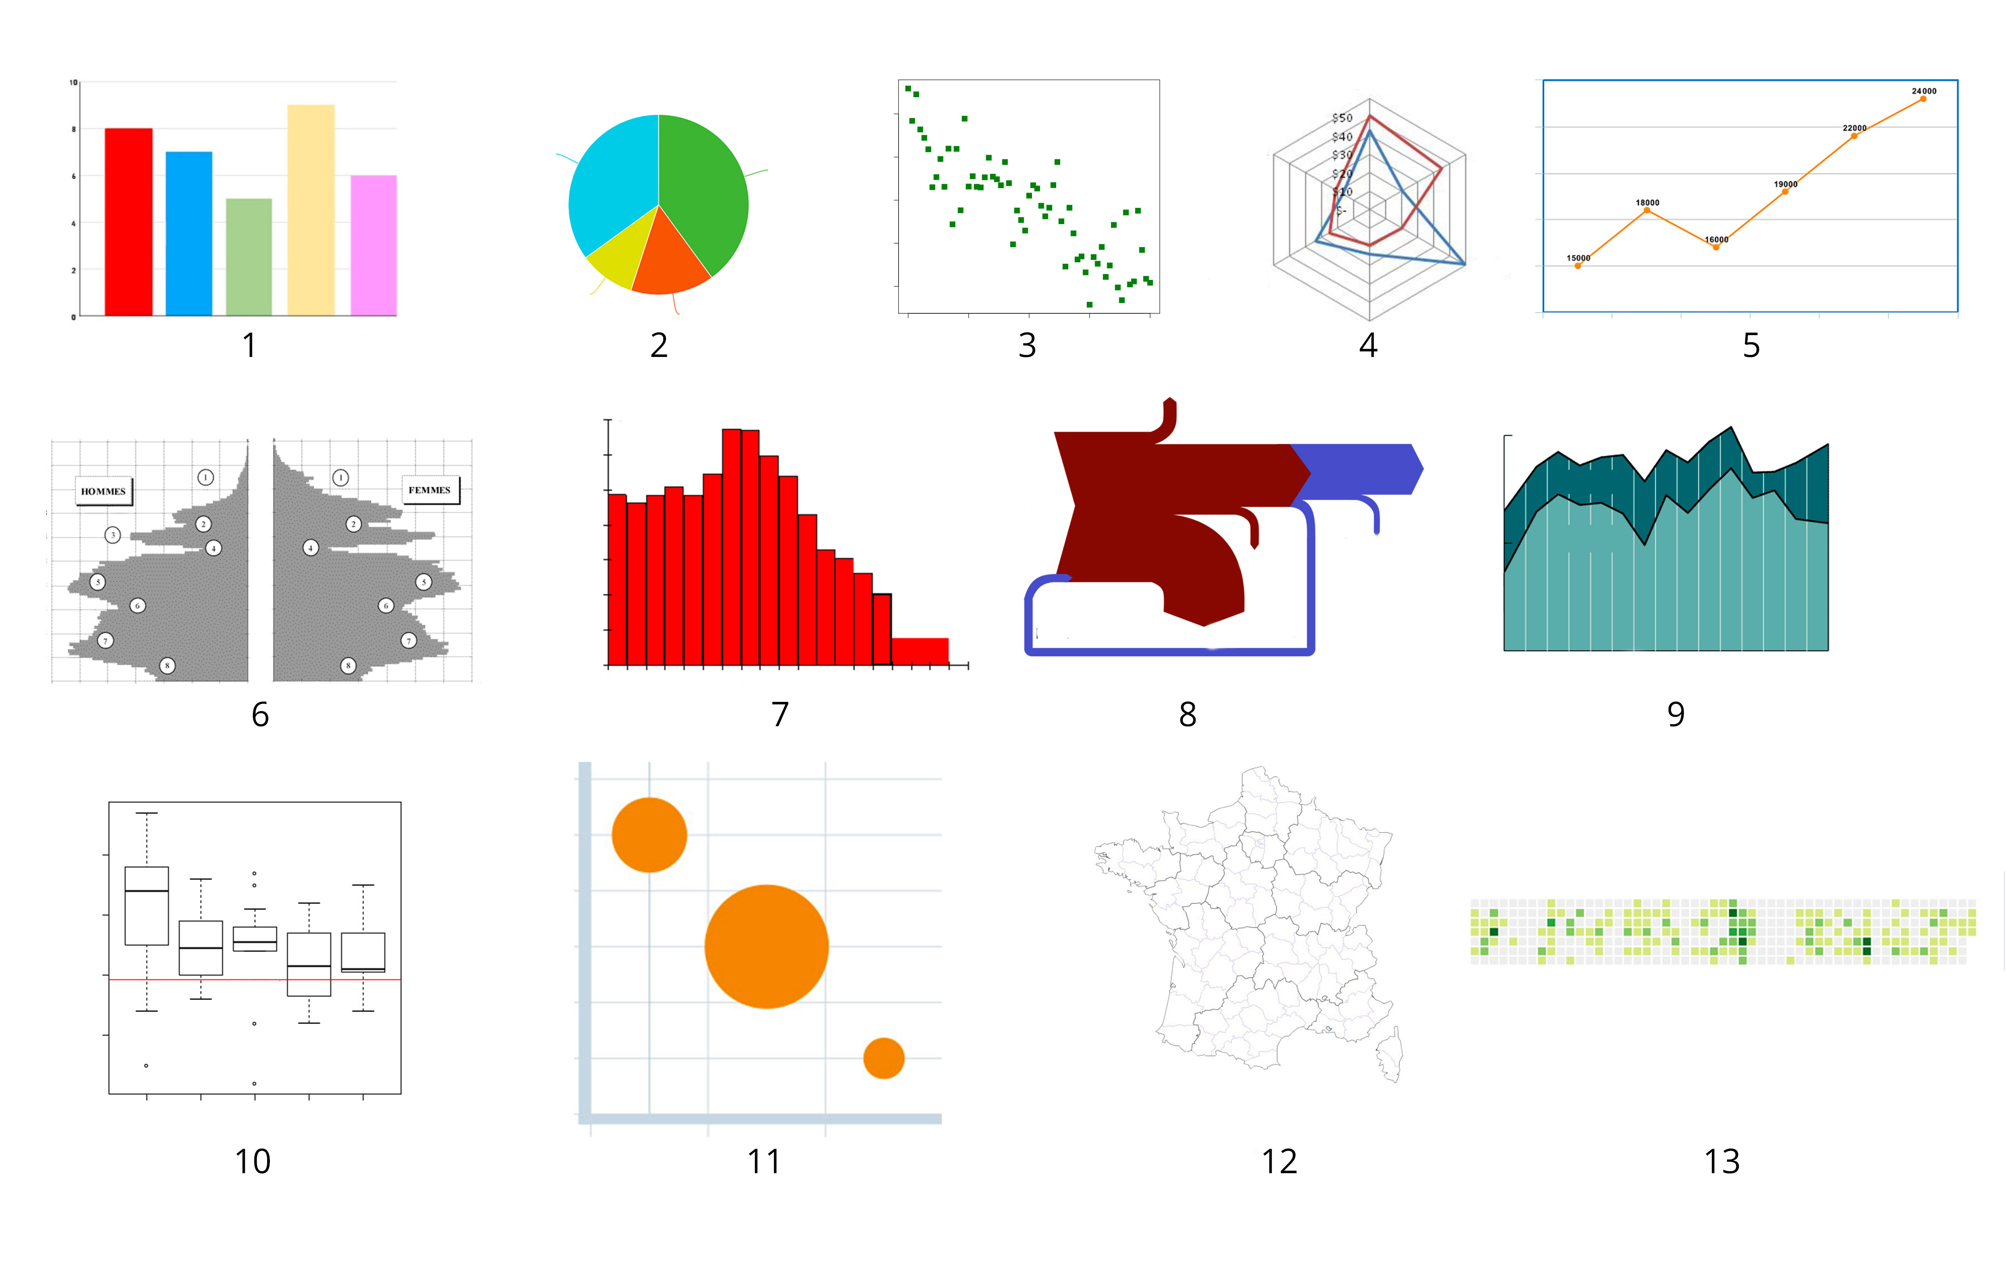
Pratiquons ! - Graphiques

Slide 18

Diagrammes en bâtons (Bar chart)
Très facile à lire
Permet de comparer des données
Existe aussi sous la forme horizontale, groupée ou encore groupée et empilée
Notes:
Convaincre de l'utilité du bigdata auprès des chefs
Définir un pôle data
Comprendre que les résultats peuvent prendre du temps

Slide 19

Diagramme circulaire (Pie chart)
Appelé aussi "camembert"
Peut devenir très vite illisible
Limiter le nombre d'entrées
Permet de représenter la composition / répartition de quelque chose
Peut être représenté sous forme de bâtons
Notes:
Convaincre de l'utilité du bigdata auprès des chefs
Définir un pôle data
Comprendre que les résultats peuvent prendre du temps

Slide 20

Nuage de points (scatter plot)
Peut représenter une corrélation entre deux variables
Les deux variables doivent être numériques
Souvent utilisé avec une régression linéaire
Notes:
Convaincre de l'utilité du bigdata auprès des chefs
Définir un pôle data
Comprendre que les résultats peuvent prendre du temps

Slide 21
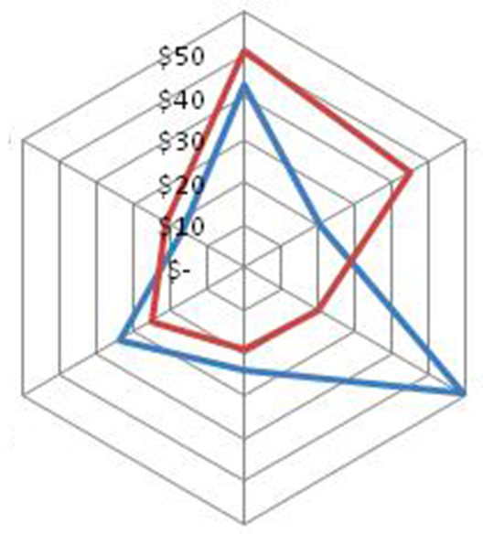
Diagramme de Kiviat (Radar chart)
Nécessite au moins 3 variables
Permet de visualiser la composition/répartition de plusieurs variables avec de multiples comparaisons
Idéal pour montrer/comparer des performances
Notes:
Convaincre de l'utilité du bigdata auprès des chefs
Définir un pôle data
Comprendre que les résultats peuvent prendre du temps

Slide 22

Courbe (line chart)
Facile à lire
Visualise l'évolution d'une catégorie
Adapté aux données temporelles
Possibilité d'avoir plusieurs courbes sur le même graphique
Notes:
Convaincre de l'utilité du bigdata auprès des chefs
Définir un pôle data
Comprendre que les résultats peuvent prendre du temps

Slide 23
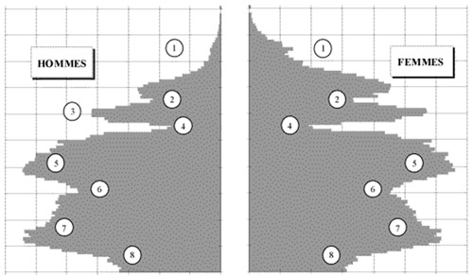
Pyramide (des âges) (Population pyramid)
Montre souvent la distribution de l'âge dans différents groupes
Forme de toupie en coupe
Données doivent être continues
Notes:
Convaincre de l'utilité du bigdata auprès des chefs
Définir un pôle data
Comprendre que les résultats peuvent prendre du temps

Slide 24

Histogramme (histogram)
A ne pas confondre avec le diagramme en bâtons
Montre la fréquence de distribution d'une valeur
Les données doivent être continues
Notes:
Convaincre de l'utilité du bigdata auprès des chefs
Définir un pôle data
Comprendre que les résultats peuvent prendre du temps

Slide 25

Diagramme de Sankey (Sankey diagram)
Flèches sont proportionnelles au flux
Initialement utilisé dans le domaine de l’énergie
Visualise le processus d'un flux
Notes:
Convaincre de l'utilité du bigdata auprès des chefs
Définir un pôle data
Comprendre que les résultats peuvent prendre du temps

Slide 26
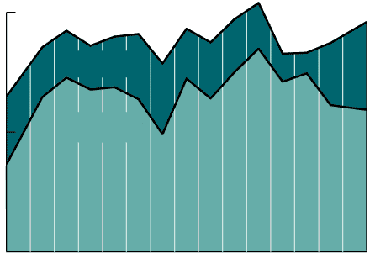
Graphique en aires (Area chart)
Attention au contraste des couleurs
Met en évidence l'amplitude de la variation entre plusieurs éléments
Notes:
Convaincre de l'utilité du bigdata auprès des chefs
Définir un pôle data
Comprendre que les résultats peuvent prendre du temps

Slide 27
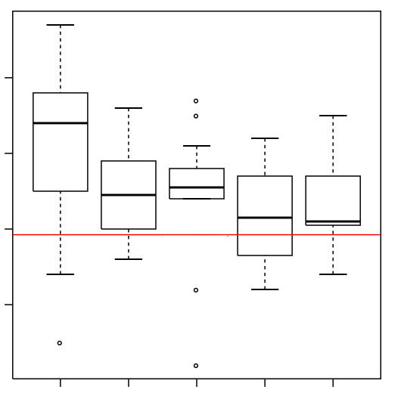
Boite à moustaches / boite de Tukey (box plot)
Nécessite des notions en statistiques pour le lire
Version "évoluée" : violins-plots
Les points représentent les données aberrantes (outliers en anglais)
Notes:
Convaincre de l'utilité du bigdata auprès des chefs
Définir un pôle data
Comprendre que les résultats peuvent prendre du temps

Slide 28

Boite à moustaches – en détails
25%
25%
25%
25%
Mediane
Troisième
quartile
Valeur
minimum
Premier
quartile
Valeur
maximale
Sources :
- https://www.youtube.com/watch?v=oRMzUlhoy6E
- https://towardsdatascience.com/understanding-boxplots-5e2df7bcbd51 - anglais
Notes:
Convaincre de l'utilité du bigdata auprès des chefs
Définir un pôle data
Comprendre que les résultats peuvent prendre du temps

Slide 29
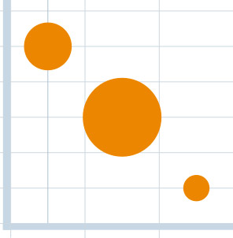
Graphique à bulles (Bubble chart)
Visualisation 3D
  Possibilité d'utiliser trois catégories
"Cousin" du nuage de points
La taille de la bulle est proportionnelle à la valeur qu'elle représente
Notes:
Convaincre de l'utilité du bigdata auprès des chefs
Définir un pôle data
Comprendre que les résultats peuvent prendre du temps

Slide 30
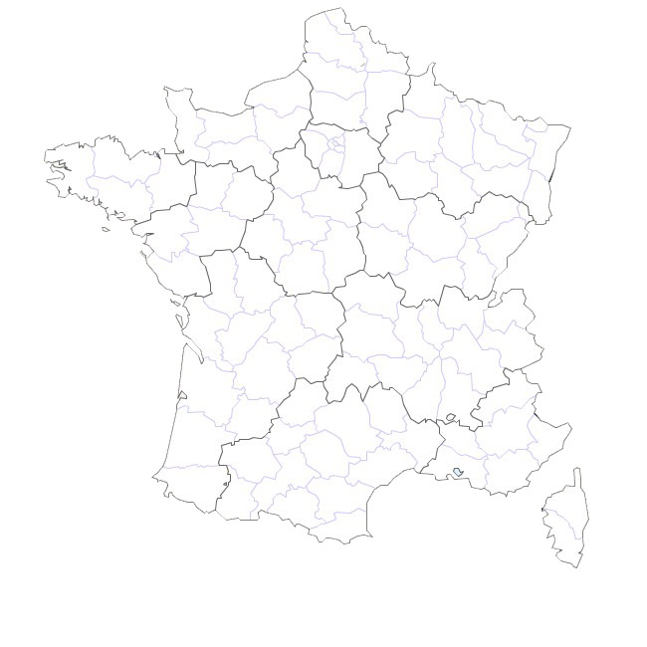
Carte (map)
Permet de faire une comparaison géographique
Doit être couplé avec un autre graphique :
  Carte de chaleur (heatmap)
  Graphique à bulles
  Carte choroplèthe
  Carte isochrone
Notes:
Convaincre de l'utilité du bigdata auprès des chefs
Définir un pôle data
Comprendre que les résultats peuvent prendre du temps

Slide 31

Carte de chaleur (heatmap)
Montre une relation entre deux variables
Joue sur l'intensité des couleurs (attention aux couleurs choisies) pour représenter la donnée
Peut prendre plusieurs formes
Ne pas confondre avec la "carte choroplèthe"
Notes:
Convaincre de l'utilité du bigdata auprès des chefs
Définir un pôle data
Comprendre que les résultats peuvent prendre du temps

Slide 32
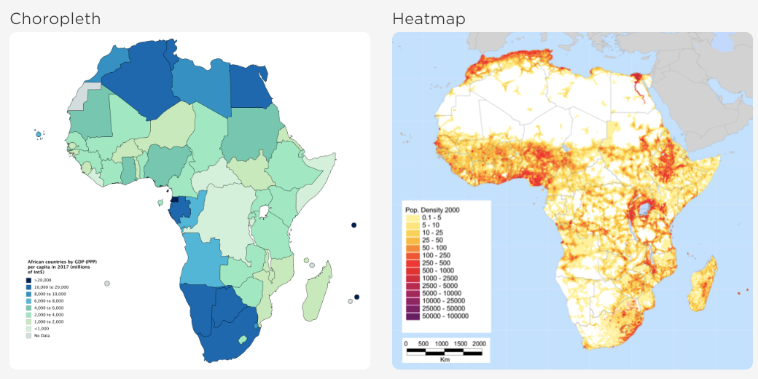
Différence entre carte de chaleur et carte chloroplète
Notes:
Convaincre de l'utilité du bigdata auprès des chefs
Définir un pôle data
Comprendre que les résultats peuvent prendre du temps

Slide 33
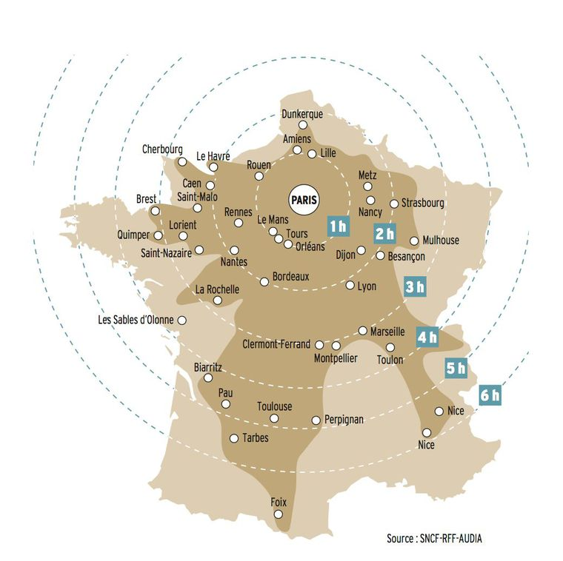
Carte isochrone
Montre la distribution temporelle entre deux destination
Souvent utilisé dans l'aménagement urbain
Notes:
Convaincre de l'utilité du bigdata auprès des chefs
Définir un pôle data
Comprendre que les résultats peuvent prendre du temps

Slide 34
Tableau
Représente la donnée sous forme de colonnes et de lignes
Adapté pour un gros volume de colonnes
Possibilité d'utiliser des nuances de couleurs pour rendre le tout plus clair
Notes:
Convaincre de l'utilité du bigdata auprès des chefs
Définir un pôle data
Comprendre que les résultats peuvent prendre du temps

Slide 35
En résumé (non exhaustif)
Type de graphique | Quand l'utiliser
Courbe | Montrer l'évolution d'une catégorie (souvent en fonction du temps)
Bâtons | Comparer des données
Histogramme | Montrer la fréquence de valeurs d'une catégorie
Camembert | Montrer la composition/répartition d'une catégorie
Radar / Kiviat | Comparer la composition de multiples variables dans plusieurs catégories
Boite à moustache | Comparer/montrer la répartition des valeurs Attention : nécessite des notions en statistiques pour le lire
Carte | Montrer des données à un niveau géographique Attention : nécessite d'être combiné avec un autre type de graphique

Slide 36
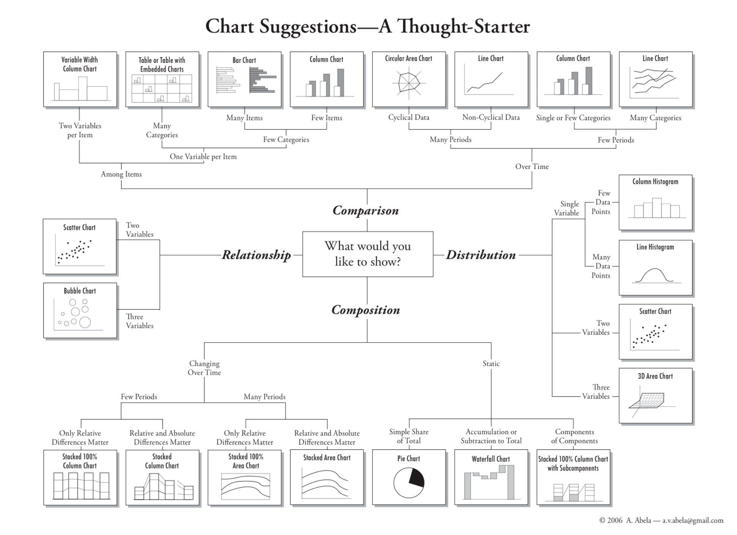
En résumé

Slide 37
En résumé
Plus d'exemples et de cas d'utilisation :
  Quand utiliser quel graphique :
    https://www.data-to-viz.com/ - anglais
    http://www.infographicsblog.com/chart-suggestions-a-thought-starter-andrew-abela/ - anglais / Source du graphique de la slide précédente
    https://gramener.github.io/visual-vocabulary-vega/#
  Exemple de graphiques : https://python-graph-gallery.com/ - anglais

Slide 38
Données
Indispensables à la création d'un graphique
Le format changera dépendamment du type de graphique
Attention aux corrélations de données
  Exemples de corrélations absurdes : http://www.tylervigen.com/spurious-correlations

Slide 39
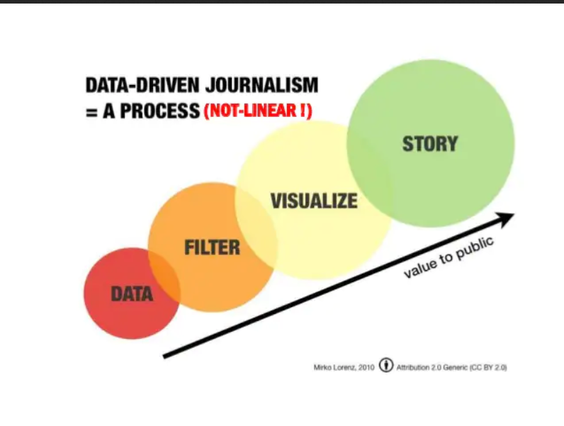
Datavisualisation – Le processus en résumé
Source(s) :
http://mirkolorenz.com/ - Mirko Lorenz
Notes:
- On retrouve Apple, Netflix ou encore Microsoft au W3C. Netflix va notamment contribuer à une technologie (https://www.w3.org/TR/media-source/) utilisée dans l’épisode Bandersnatch de Black Mirror
- Le W3C définit également les standards du javascript ou du CSS
- Face à la lenteur du W3C, Apple (Safari), Mozilla (Firefox) et Opera (Opera) forment le WHATWG (Web Hypertext Application Technology Working Group). L’idée étant de définir ensemble les standards du web.
-

